Slide 1
陕旅版小学英语三年级上册
Unit2 How Are You? 第3课时
WWW.PPT818.COM

Slide 2
教学目标
1．能正确认读、书写字母Ll，Mm，Nn，并通过相关词汇了解这些字母的基本读音规则。
2．能听、说、读、写单词lion，milk，night，并能在日常会话中灵活运用。

Slide 3
Warming up
Let’s sing---I Can Say My A B C

Slide 4
同学们还记得字母Hh-Kk是怎么说的吗？
下面我们学习新的字母Ll-Nn

Slide 5
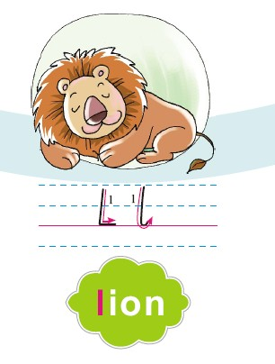
This is Ll. Ll is in “lion”．

Slide 6
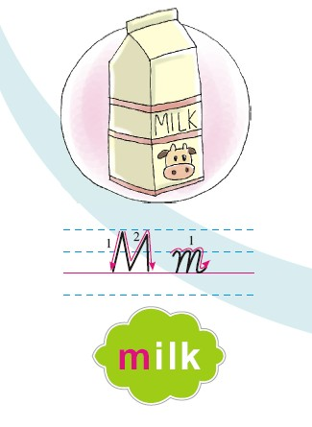
This is Mm. Mm is in “milk”．

Slide 7
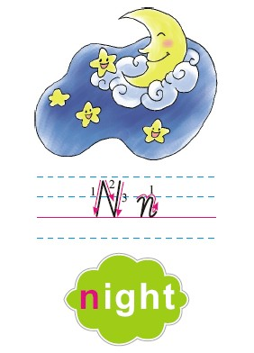
This is Nn. Nn is in “night”.

Slide 8
Let’s play—Body touching
老师手里拿的是本单元的字母、词汇卡片，同学们用身体的某一个部位去触碰老师手里的卡片，在触碰的过程中该同学需要不停地重复该字母或单词。

Slide 9
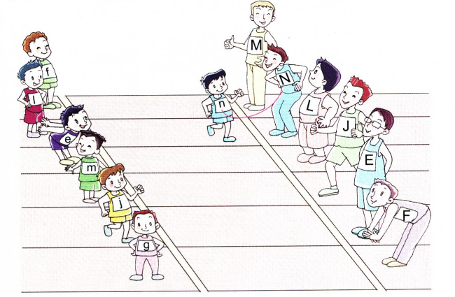
Read and match
想一想学过的单词哪些是以H，I，J,K开头的？

Slide 10
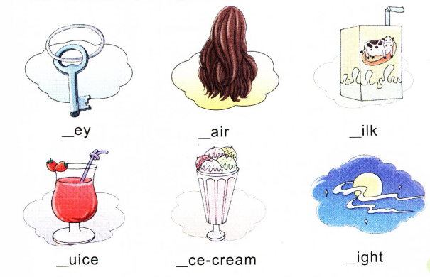
Look and complete
想一想学过的单词哪些是以H，I，J,K开头的？
k
h
m
j
i
n

Slide 11
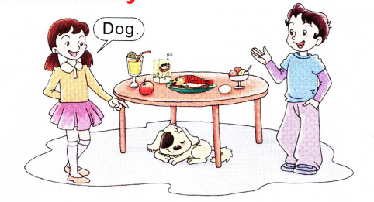
Point and say
想一想学过的单词哪些是以H，I，J,K开头的？

